Slide 1

IMVU’s Approach to Integrating QA with Continuous Deployment
Artículo escrito por
James Birchler
Notes:
Buenos días, nosotros somos Federico Benito, Matias Brond, Juan Ignacio Filardo, Federico Silva, y quién les habla, Guido MIchelini, y vamos hablar sobre el paper IMVU’s Approach to Integrating Quality Assurance with Continuos Deployment, el cual fue escritor por James Birchler, desarrollador de IMVU inc.

Slide 2



Notes:
Bien, qué es IMVU? IMVU es un juego plataforma 3D, en el cual sus usuarios interactúan entre sí mediante salas de chat online y personajes 3D (como se puede ver en esta imagen), y es el software sobre el cual trata el paper. Para hacer una comparación, es un juego muy parecido al conocido Habbo Hotel

Slide 3
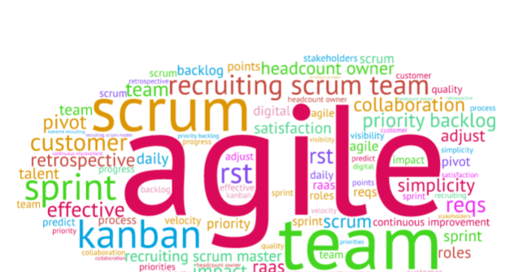


Notes:
Como expresa el título del paper, en el mismo el autor nos trata de explicar cómo logra el grupo de ingenieros de software en la empresa, con la metodología de despliegue continuo, una buena calidad de software en el juego IMVU, indicando así distintos consejos y tecnologías a los que recurren.

Slide 4


Notes:
Como habíamos mencionado, en IMVU implementan Continuos Deployment, que no es nada más que un proceso que permite entregar software en minutos en vez de en días, semanas o meses. El resultado obtenido en IMVU, es que están constantemente desplegando nuevo código, de manera frecuente, un promedio de 50 veces al día.

Slide 5





Notes:
​
Hay que tener en cuenta que también se entregan caracteristicas o funcionalidades que a los clientes no les gustan, no son correctas o no están del todo pulidas, lo que genera costes, pero estos valen la pena ya que al ser más frecuentes estas entregas permiten aprender rápidamente de ellas, y así poder corregir y tomar otros caminos al tener una retroalimentación más constante.

Slide 6




Notes:
​
En contrapartida de otros procesos, en donde A veces se entregaban funcionalidades que no gustaban a los usuarios, incluso cuando las tareas en el proyecto se hacían despacio y con cuidado, lo que producía un coste aún mayor ya que se tarda más en ver los errores y aprender de ellos y también se demora más en realizar las correcciones y la próxima entrega.

Slide 7


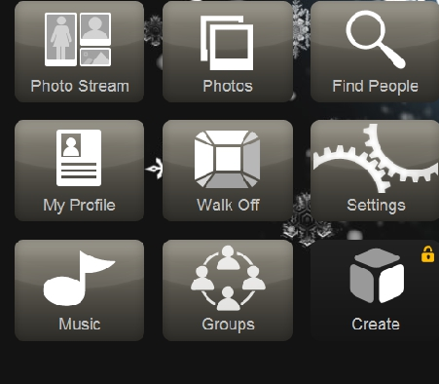

Notes:
​
Como pasó una vez que se demoraron más de un mes trabajando en una característica que creyeron que iba a gustar, que era algo similar al friends feed de facebook, y resultó ser que se equivocaron y a causa de esto, retrasaron la entrega de otra característica que si deseaban los usuarios como era la creación de grupos dentro de imvu.

Slide 8







Notes:
​
Lo ideal es tomar los datos disponibles por parte de los clientes, basarse en la experiencia previa, junto con conocimientos combinados y en el análisis competitivo para poder desarrollar las características y/o funcionalidades lo más rápido posible para así poder probarlos en los clientes y constatar si se estaba en lo correcto o no y permitir regresiones y correcciones.

Slide 9





Focus
Notes:
La visión antes comentada, es que el grupo de desarrolladores tenía mayor énfasis sobre las pruebas automatizadas. Dicho enfoque es vital para lograr la calidad del producto. Eric Ries, ex co-fundador de CTO e IMVU, logró detallar una infraestructura para apoyar el Continuous Deployment. Resumiendo se desarrollaron varios ítems, los cuales actualmente siguen siendo implementados.

Slide 10
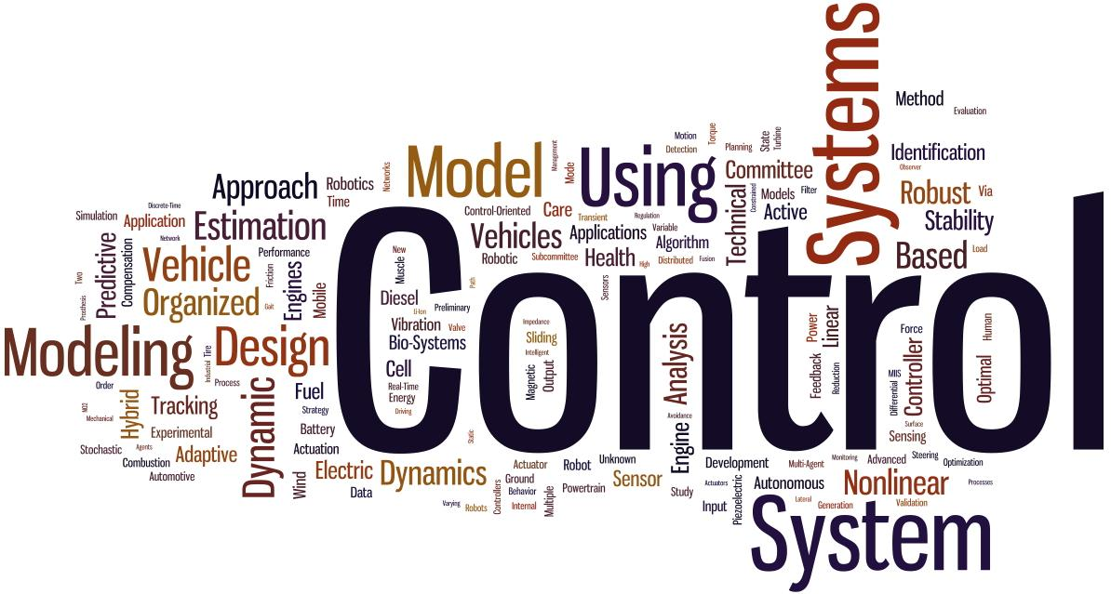


Notes:
El primer ítem, es la utilización de un servidor que soporte la integración continua, en este caso el utilizado es “Buildbot” permitiendo correr y monitorear las pruebas automatizadas en cada commit.
Se indica también como buena práctica, realizar una confirmación al controlar el código antes de hacer el commit, para evitar la incorporación del mismo si puede romper la base de código.

Slide 11

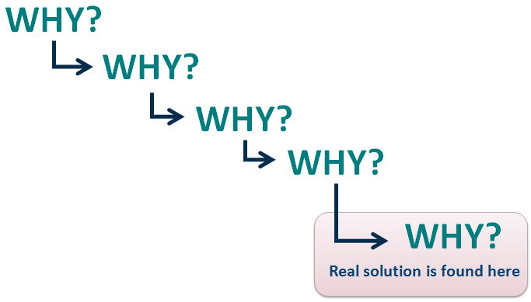

Real Time monitoring and alerting
Notes:
También, Monitorear y alertar en tiempo real para informar al equipo cuando un nuevo bug aparece en el proceso de desarrollo.
La utilización de la técnica “los 5 porqués” sosteniendo que al responderlos se llegaría a la solución. Es usada para mejorar en procesos de despliegue y de desarrollo.
Por último, se utiliza un script desplegado en el cluster para lograr un "sistema inmune" y así monitorear y alertar sobre regresiones (estadísticamente) significativas, y revertir automáticamente el commit si ocurre algún error.

Slide 12




SW engineers write tests for everything we code,
but we still need QA engineers.
Notes:
En IMVU no hay un rol especializado en sólo escribir tests, sino que este trabajo es realizado por todo el equipo de ingenieros. Pero no se pueden encontrar todos los bugs en base a tests automatizados, y se requiere la participación de personas reales, con experiencia y perspicacia, que puedan encontrar problemas en términos más realistas, del modo que lo haría un usuario normal.

Slide 13

Features > Time to test
What features will benefit most from having QA time?
Notes:
Los Quality Assurance Engineers pasan mucho tiempo (ca. 50%) haciendo tests manuales, por lo que intenta automatizarse todo lo que se pueda. Como hay muchas más features de las que hay tiempo de probar, hay que preguntarse cuáles se van a beneficiar más si se les dedica tiempo de Quality Assurance, y se realizan grandes reuniones para determinar esto.

Slide 14

Write &
Review
Notes:
Y además, los QA engineers tienen otras dos responsabilidades trabajando en entornos ágiles:
La primera implica escribir los planes de prueba y revisarlos con los Product Owners y los Technical Leads, de modo que esto permita asegurar que no se escape ningún caso de uso importante, y que todo el equipo entienda cómo se van a probar las features.

Slide 15

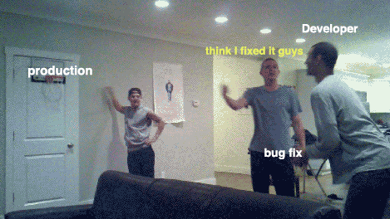
QA Engineers + Software Engineers
Notes:
La segunda responsabilidad implica que los QA engineers trabajen directamente en conjunto con los software engineers, discutiendo cara a cara las features con el equipo. Para cuando llega el momento del “ready” para QA, casi todo ya ha sido probado a cierto nivel, y muchos bugs potenciales fueron resueltos.

Slide 16


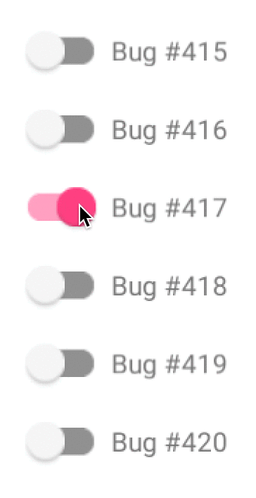
Controlling Continuous Deployment
Notes:
Sin importar cuánto testing haya realizado el equipo antes de liberar una feature, se utiliza la automatización para hacer un despliegue en caliente a producción, y el Cluster Immune System monitorea para ver si hay regresiones.
Esto ayuda a reducir el riesgo de un impacto negativo en los clientes.

Slide 17









Don’t worry!
Notes:
Bajo esta metodología es posible disponer de retroalimentación de los usuarios rápidamente como peticiones de cambio o informe de errores. Además, si se deja de lado el tiempo de ingeniería, se puede reaccionar de manera casi instantánea a estos pedidos, corrigiendo el sistema, modificando y agregando funcionalidades que le sean de utilidad a los clientes.

Slide 18





Notes:
Y se hace mucho hincapié en “la utilidad a los clientes” porque eso es lo que realmente termina importando por lo que debemos centrar el foco allí.
De esta manera, se logra con limitados recursos de calidad agregar valor al sistema de una manera rápida y eficaz.
Cabe destacar que todas estas prácticas no nos van a servir para no cometer errores, de hecho los mismos se producen y a menudo se envían a producción ofreciendo características imperfectas. Pero si nos permite saber de inmediato lo que nuestros clientes quieren que hagamos y nosotros solo debemos escucharlos y seguir haciendo iteraciones.

Slide 19





RESPONSE
Notes:
Como cierre general del escrito de Birchler podemos remarcar la importancia que tiene la comunicación en un desarrollo de este tipo tanto para con los cliente como para dentro del equipo de desarrollo. Hace un fuerte hincapié en la capacidad que debemos tener para reaccionar ante los resultados de esas comunicaciones y en enfocarnos en funcionalidades que le sean de importancia al cliente y le agreguen valor al sistema en cuestión.

Slide 20
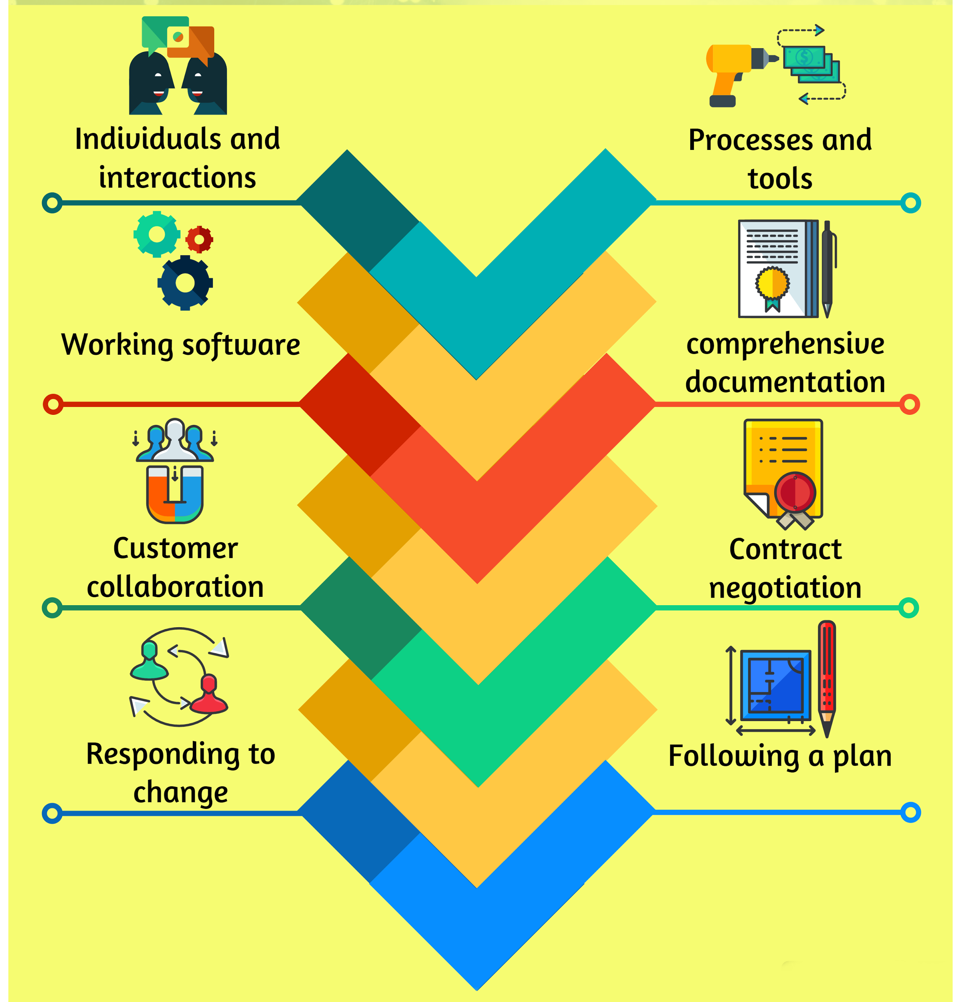
Gracias
por
su
atención
Grupo n° 5:
Benito, Brond, Filardo, Silva, MIchelini
Notes:
Para cerrar esta exposición, hemos analizado y relacionado este paper con el estudiado anteriormente, el de Eric Raymond y hemos notado que el denominador común de ambos se encuentra reflejado en los principios de las nuevas metodologías de desarrollo (ágil) haciendo una fuerte referencia a la importancia que se le da al hecho de escuchar a los clientes/usuarios del sistema y satisfacerlos con funcionalidades que agreguen valor.

